Slide 1

Programmierprojekt Arduino
Klimasensor
David Schwer
Larissa Kazungu-Igumba
Programmierprojekt für die Schule
16.07.2024

Slide 2
Agenda
Projekt
Code
Motivation und Zweck
Zeitplan
Projektskizze
Reflexion
Technische Komponenten

Slide 3
Projekt
Ursprung: Lernumfeld beeinflusst Konzentration und Leistung
Idee: Umweltparameter messen und überwachen
Luftqualität
Raumtemperatur
Lichtstärke
Lärmpegel
Schule: Technisches Gymnasium
Klasse: 12

Slide 4
Motivation Zweck
Förderung technischer Kompetenz und Kreativität
Zukunftsperspektive
Theorie wird zu Praxis
Produktives Lernumfeld schaffen
MINT-Kompetenzen fördern
Teamarbeit, Projektmanagement und Eigenverantwortung
Datenanalyse und kritisches Denken
Bewusstsein für Lernumfeld schärfen
Notes:
1 Erfahrung in Elektronik und Programmierung sammeln
2 Beruf, Studium
3 Physik, Informatik, Mathematik –> Verständnis und Relevanz
X
4 Umgang mit Sensoren, Datenverarbeitung und Programmierung
X
5 datengestützte Entscheidungen
6 Sensibilisieren und Maßnahmen zur Verbesserung

Slide 5
Projektskizze
Überwachung verschiedener Umgebungsparameter
Warnungen bei bestimmten Schwellwerten
Lautstärke → rote LED
Temperatur → Vibration
Lichtstärke → gelbe LED
Sauerstoffgehalt → Ton
Luftfeuchtigkeit → kurze Vibration
Neigungssensor → 5 Sek. Pause + gelbe LED
Fortlaufende Dokumentation
Tägliche Stand-Up Meetings

Slide 6
Technische Komponenten
Grove Beginner Kit for Arduino:
Erweiterungsboard
Sensoren: Temperatur, Licht, Lautstärke
Aktoren: Vibrationsmotor
Bibliothek: Grove Temperature And Humidity Sensor
Überwachung und Debugging :
alle Sensordaten über serielle Schnittstelle an angeschlossenen Computer gesendet

Slide 7
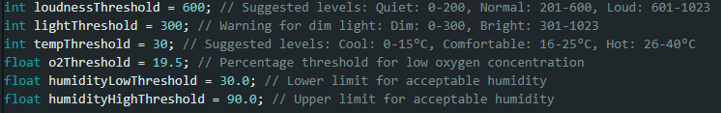
Code
Schwellenwerte setzen

Slide 8

Code
Berechnung Sauerstoffgehalt
Ziel: Sauerstoffkonzentration in der Luft basierend auf der gemessenen Spannung (Vout) berechnen

Slide 9
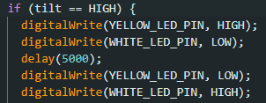
Code
Neigungssensor:
Normalbetrieb → weiße LED an
Neigung → weiße LED 5 Sek. aus und gelbe LED an

Slide 10
Zeitplan
Tag 1: Einführung und Grundlagen.
Tag 2: Zusammenbau und Programmierung
Tag 3: Integration und Feinabstimmung
Tag 4: Gehäusebau und finale Tests
Tag 5: Präsentation und Abschluss

Slide 11
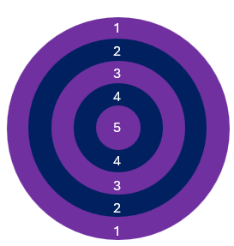



Reflexion
Projektverlauf: Wie gut lief der Projektverlauf insgesamt?
Teamarbeit: Wie gut hat die Teamarbeit funktioniert?
Technik: Wie zufrieden bist du mit dem technischen Ergebnis?
Persönlich: Wie sehr hat dir das Projekt Spaß gemacht?
Tägliche Stand-Up Meetings
Abschlussreflexion:
Zielscheibe
Fragebogen
Daumenmethode
Projektverlauf
Teamarbeit
Lernfortschritt
Persönliches Erleben
Verbesserungsvorschläge
Wie fühlt ihr euch jetzt, wenn ihr das Klassenzimmer verlasst und die Projekttage beendet sind?
1 = gar nicht gut/ gar nicht
5 = sehr gut / sehr

Slide 12
Vielen Dank

